Slide 1
双分辨率词云
学院：元培学院
专业：数据科学与大数据技术
答辩人：谢李文含
指导老师：袁晓如

Slide 2
PART 01
绪论引言
PART 02
研究思路与方法
PART 03
研究难点
PART 04
研究数据
PART 05
研究应用与成果
PART 06
研究结论

Slide 3
01
PART ONE
绪论引言

Slide 5
02
PART TWO
研究思路与方法

Slide 6
2.0
设计需求分析

Slide 7
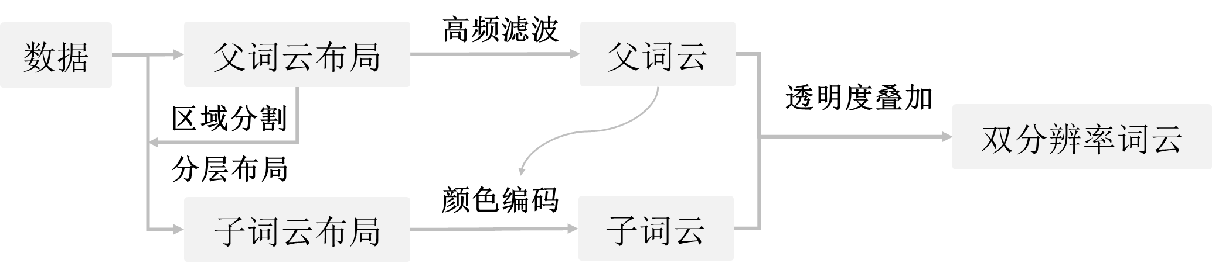
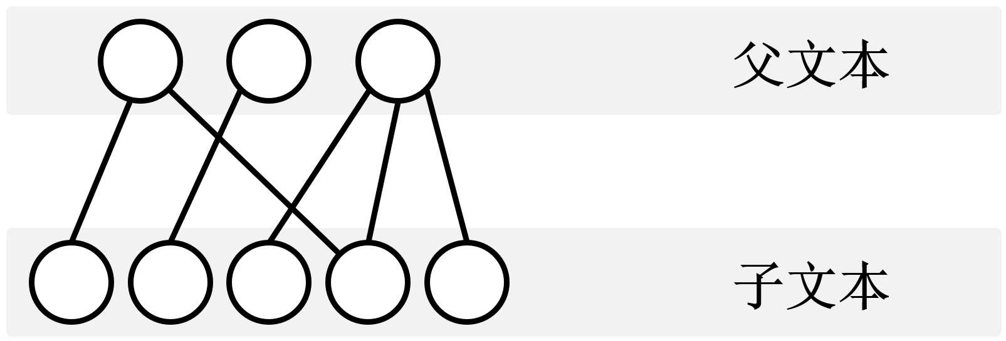
2.0
多分辨率词云
流程概览
数据
父文本及其权重
子文本及其权重
父子关系集合

Slide 8
2.1
父词云布局

Slide 9
2.1
父词云布局
使用任意词云布局算法

Slide 10
2.2
子词云布局

Slide 11
2.2
区域分割
迭代扩张/收缩
多分辨率
词云
可视化

Slide 12
2.2
区域分割
迭代扩张/收缩
多分辨率
词云
可视化

Slide 13
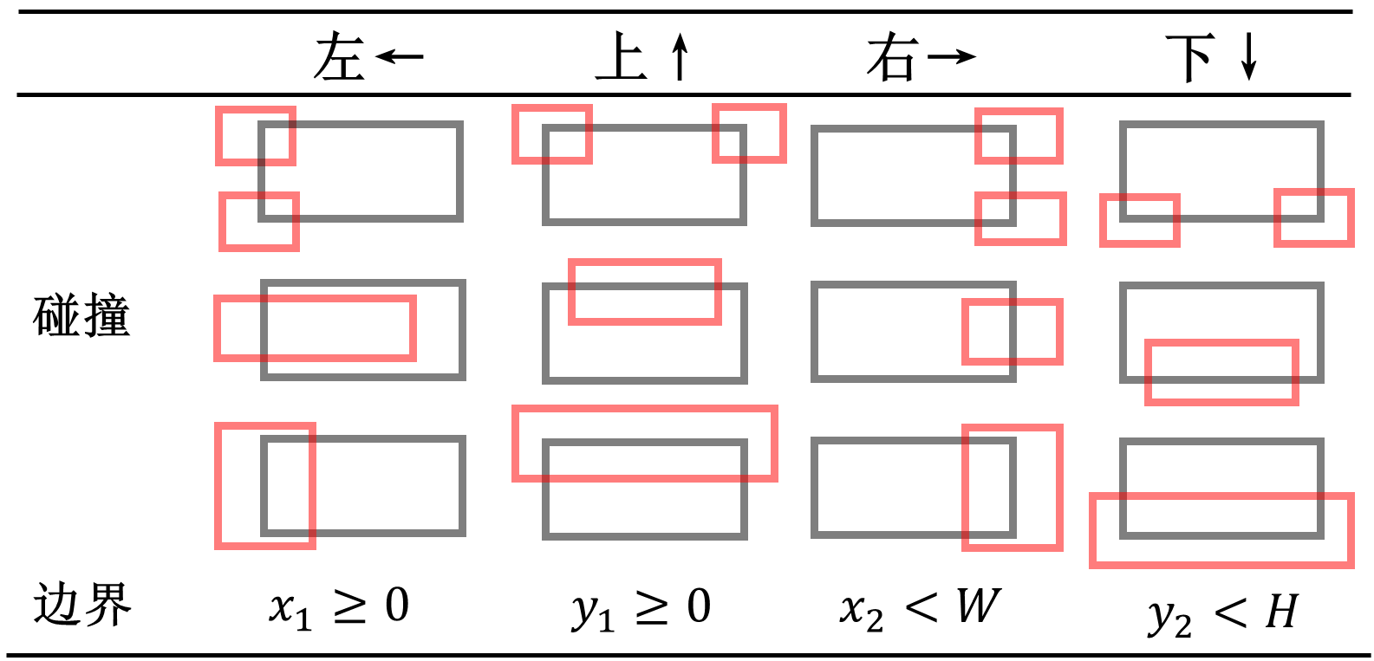
2.2
区域分割
停止准则
扩张：发生碰撞或触碰边界
收缩：无碰撞

Slide 15
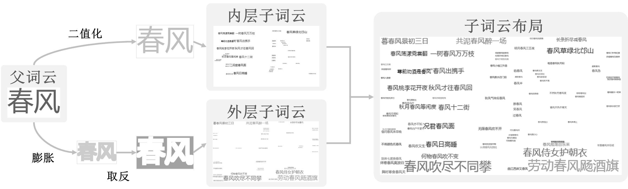
2.2
分步布局
以是否与父词云重叠分类
内层：
外层：以膨胀后取反的

Slide 16
2.2
词云融合

Slide 17
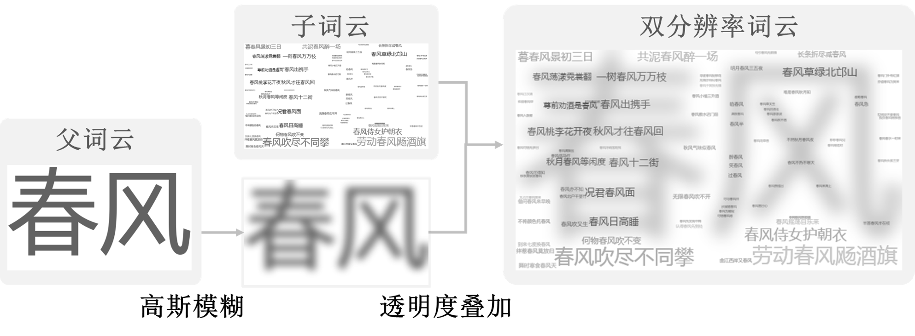
2.3
图层叠加
经典混合图像方法

Slide 18
2.3
颜色编码
CIE·LCH空间
上色策略
基础父词云
随机选择色域
相同亮度、饱和度区间
子词云
父词云色域
外层高亮度，高饱和度
内层低亮度，低对比度

Slide 19
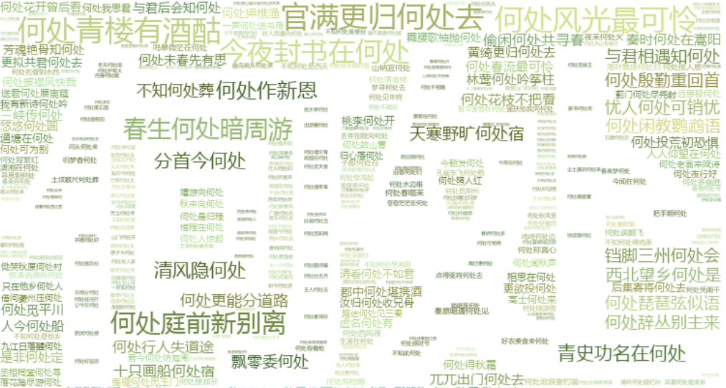

2.3
颜色编码

Slide 20
03
PART THREE
创制系统

Slide 21
04
PART FOUR
效果展示

Slide 22

4.1
子文本$≫$父文本

Slide 23

4.1
子文本字数较多

Slide 24

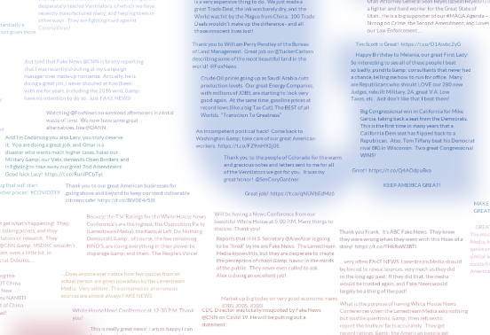
4.1
子文本字数较多

Slide 25

4.1
子文本字数较多

Slide 26

4.3
子文本内容较少

Slide 27


Slide 28
05
PART FIVE
讨论与结论

Slide 29
01
研究现状（国内）
此处添加小标题
点击此处添加文本信息。顶部“开始”面板中可以对字体、字号、颜色、行距等进行修改。点击此处添加文本信息。顶部“开始”面板中可以对字体、字号、颜色、行距等进行修改。
此处添加小标题
点击此处添加文本信息。顶部“开始”面板中可以对字体、字号、颜色、行距等进行修改。点击此处添加文本信息。顶部“开始”面板中可以对字体、字号、颜色、行距等进行修改。

Slide 30
01
研究现状（国外）
D
点击此处添加文本信息。点击此处添加文本信息。
3
点击此处添加文本信息。点击此处添加文本信息。
C
1
B
点击此处添加文本信息。点击此处添加文本信息。
4
点击此处添加文本信息。点击此处添加文本信息。
A
2
点击此处添加文本信息。顶部“开始”面板中可以对字体、字号、颜色、行距等进行修改。点击此处添加文本信息。顶部“开始”面板中可以对字体、字号、颜色、行距等进行修改。

Slide 31
01
存在问题
点击此处添加文本信息。点击此处添加文本信息。
点击此处添加文本信息。点击此处添加文本信息。
?
?
?
点击此处添加文本信息。点击此处添加文本信息。
点击此处添加文本信息。点击此处添加文本信息。

Slide 32
02
研究思路与方法
点击此处添加文本信息。点击此处添加文本信息。
点击此处添加文本信息。点击此处添加文本信息。
点击此处添加文本信息。点击此处添加文本信息。
点击此处添加文本信息。点击此处添加文本信息。
点击此处添加文本信息。点击此处添加文本信息。
点击此处添加文本信息。点击此处添加文本信息。
Idea

Slide 33
02
研究思路与方法
此处添加关键词
基于点击此处添加文本信息。顶部“开始”面板中可以对字体、字号、颜色、行距等进行修改。点击此处添加文本信息。顶部“开始”面板中可以对字体、字号、颜色、行距等进行修改。点击此处添加文本信息。顶部“开始”面板中可以对字体、字号、颜色、行距等进行修改。点击此处添加文本信息。
此处添加关键词
此处添加关键词
基于点击此处添加文本信息。顶部“开始”面板中可以对字体、字号、颜色、行距等进行修改。点击此处添加文本信息。
此处添加关键词

Slide 34
03
PART THREE
研究难点

Slide 35
03
研究难点
01
此处添加小标题
02
此处添加小标题
点击此处添加文本信息。顶部“开始”面板中可以对字体、字号
点击此处添加文本信息。顶部“开始”面板中可以对字体、字号
03
此处添加小标题
04
此处添加小标题
点击此处添加文本信息。顶部“开始”面板中可以对字体、字号
点击此处添加文本信息。顶部“开始”面板中可以对字体、字号

Slide 36
03
研究难点
A
B
C
单击此处添加文本
单击此处添加文本
单击此处添加文本
D
E
单击此处添加文本
单击此处添加文本

Slide 37
03
研究难点
点击此处添加文本信息。点击此处添加文本信息。
点击此处添加文本信息。点击此处添加文本信息。
01
02
03
04
点击此处添加文本信息。点击此处添加文本信息。
点击此处添加文本信息。点击此处添加文本信息。

Slide 38
04
PART FORE
研究数据

Slide 39
04
研究数据
A
B
C
D
E
F
G

Slide 40
04
研究数据
点击此处添加文本信息。点击此处添加文本信息。
点击此处添加文本信息。点击此处添加文本信息。
点击此处添加文本信息。点击此处添加文本信息。

Slide 41
05
PART FIVE
研究应用与成果

Slide 42
05
研究应用与成果
点击此处添加文本信息。点击此处添加文本信息。
点击此处添加文本信息。点击此处添加文本信息。
添加关键词
点击此处添加文本信息。点击此处添加文本信息。
点击此处添加文本信息。点击此处添加文本信息。
点击此处添加文本信息。点击此处添加文本信息。

Slide 43
05
研究应用与成果
点击此处添加文本信息。点击此处添加文本信息。
点击此处添加文本信息。点击此处添加文本信息。
关键词
点击此处添加文本信息。点击此处添加文本信息。

Slide 44
05
研究应用与成果
点击此处添加文本信息。顶部“开始”面板中可以对字体、字号、颜色、行距等进行修改。点击此处添加文本信息。顶部“开始”面板中可以对字体、字号、颜色、行距等进行修改。点击此处添加文本信息。顶部“开始”面板中可以对字体、字号、颜色、行距等进行修改。点击此处添加文本信息。顶部“开始”面板中可以对字体、字号、颜色、行距等进行修改。
添加文本
>>
添加文本
>>
添加文本

Slide 45
06
PART SIX
研究结论

Slide 46
06
研究结论
点击此处添加文本信息。点击此处添加文本信息。
点击此处添加文本信息。点击此处添加文本信息。
关键词
关键词

Slide 47
06
研究结论
此处添加小标题
点击此处添加文本信息。顶部“开始”面板中可以对字体、字号、颜色、行距等进行修改。点击此处添加文本信息。顶部“开始”面板中可以对字体、字号、颜色、行距等进行修改。
此处添加小标题
点击此处添加文本信息。顶部“开始”面板中可以对字体、字号、颜色、行距等进行修改。点击此处添加文本信息。顶部“开始”面板中可以对字体、字号、颜色、行距等进行修改。

Slide 48
06
研究结论
01
此处添加小标题
点击此处添加文本信息。顶部“开始”面板中可以对字体、字号、颜色、行距等进行修改。点击此处添加文本信息。顶部“开始”面板中可以对字体、字号、颜色、行距等进行修改。
02
此处添加小标题
点击此处添加文本信息。顶部“开始”面板中可以对字体、字号、颜色、行距等进行修改。点击此处添加文本信息。顶部“开始”面板中可以对字体、字号、颜色、行距等进行修改。
03
此处添加小标题
点击此处添加文本信息。顶部“开始”面板中可以对字体、字号、颜色、行距等进行修改。点击此处添加文本信息。顶部“开始”面板中可以对字体、字号、颜色、行距等进行修改。

Slide 49



